Slide 1
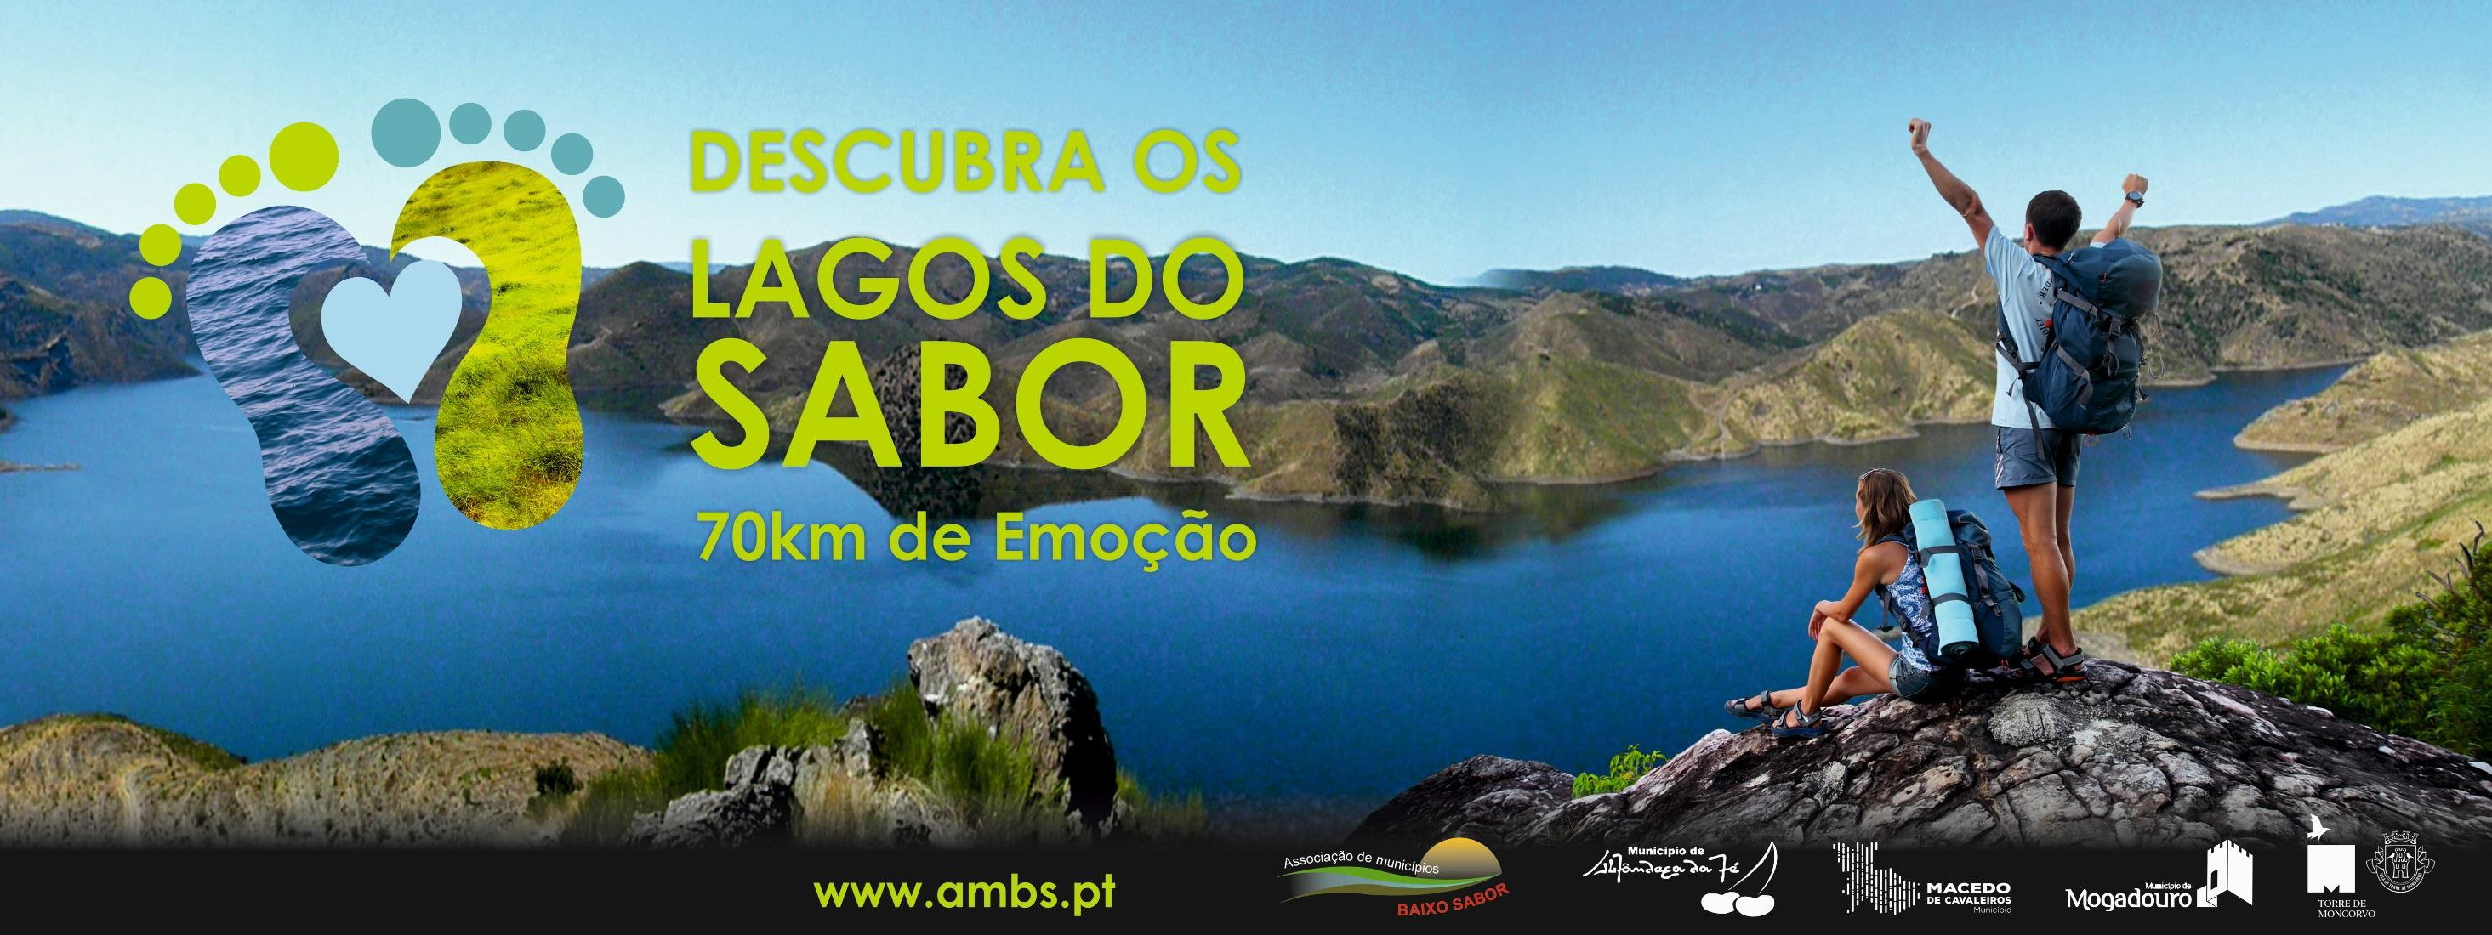
Lagos do Sabor | Navegar na Montanha | Candidatura ao Prémio Nacional de Paisagem 2020

Slide 2

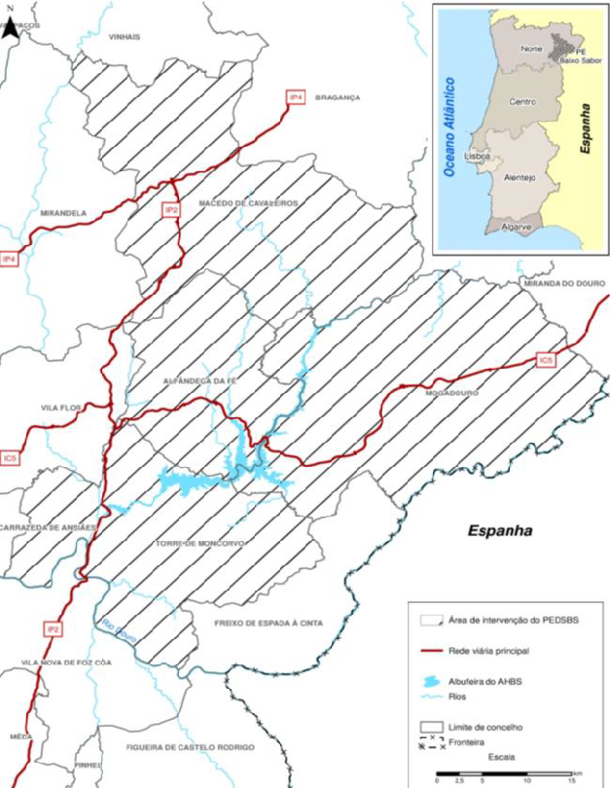
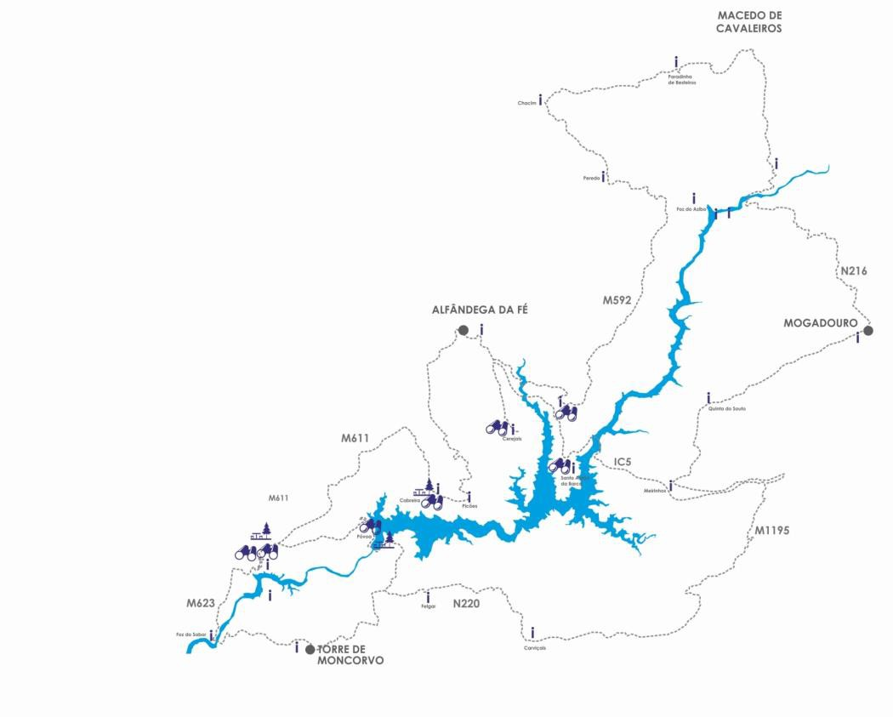
Território
Integra 4 Municípios:
Alfandega da Fé; Macedo de Cavaleiros; Mogadouro;
Torre de Moncorvo.
Área geográfica de intervenção : 2 313 km²
Em termos administrativos :
Todos estes municípios fazem parte da NUT II Norte e de duas NUT III, Alto Trás-os-Montes (Alfândega da Fé, Macedo de Cavaleiros e Mogadouro) e Douro (Torre de Moncorvo).
População dos 4 concelhos:
38.994 hab. (2011)

Slide 3


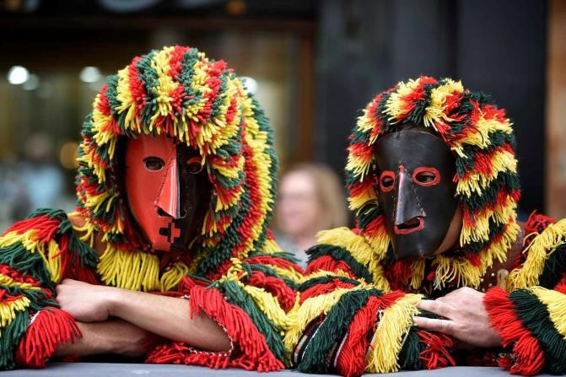
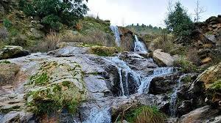
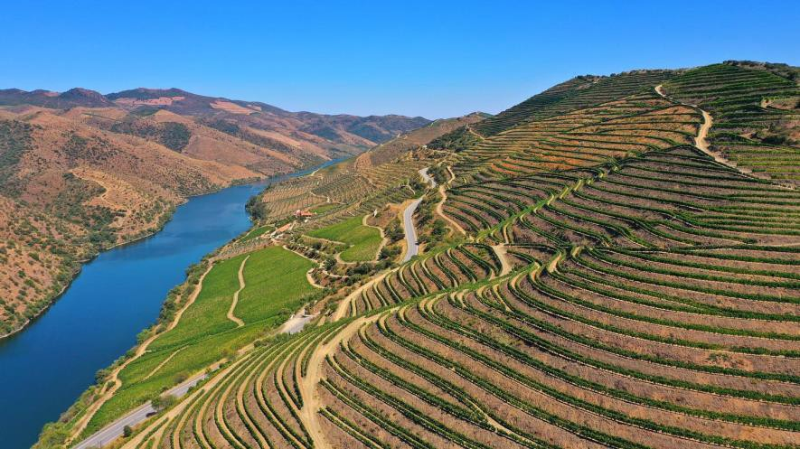
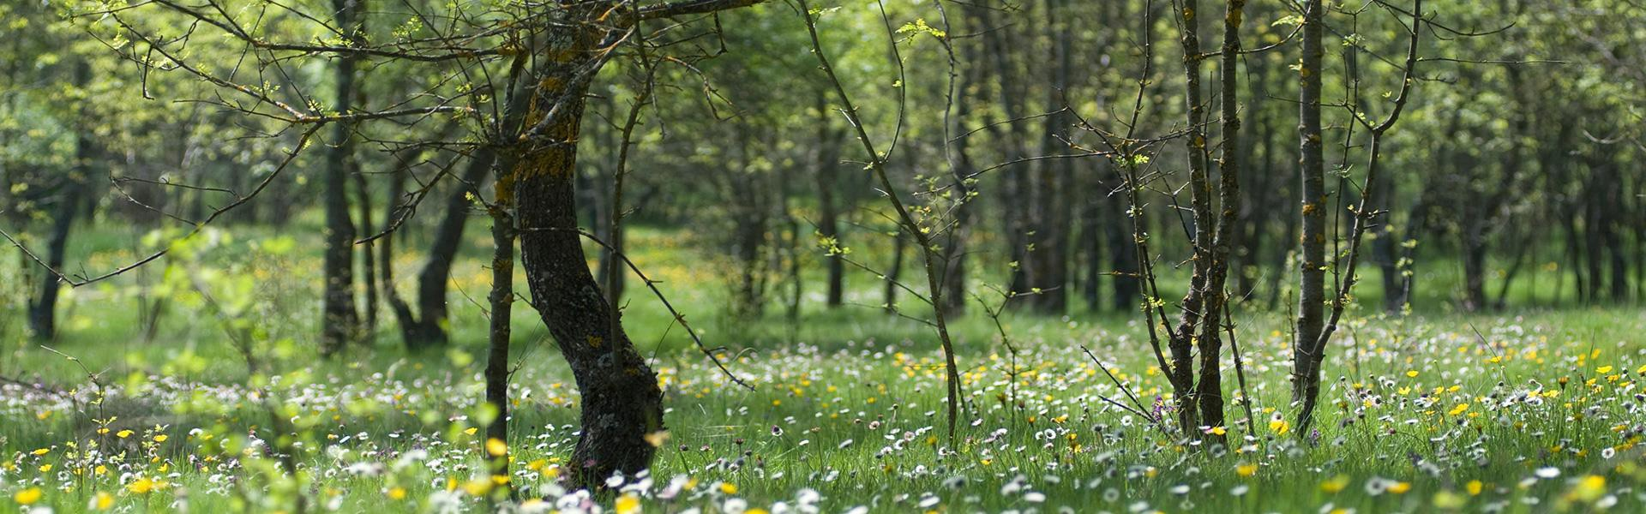
Caretos de Podence
Geoparque Terras de Cavaleiros
Douro Vinhateiro
Reserva da Biosfera da Meseta Ibérica

Slide 4
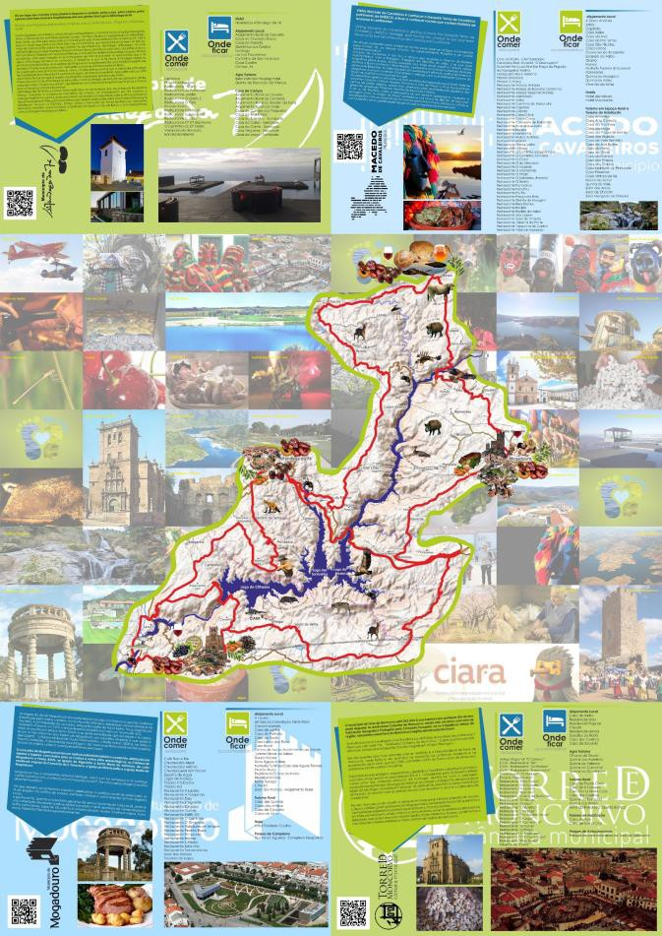
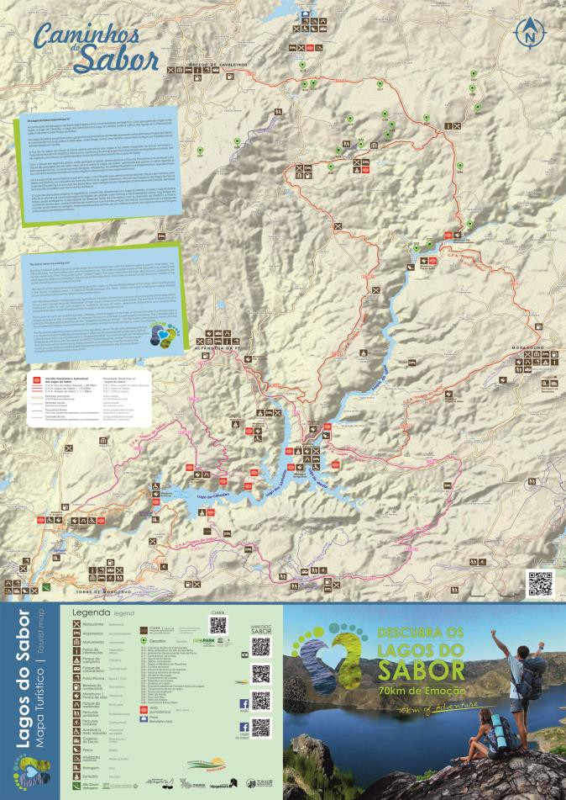
O Circuito Panorâmico dos Lagos do Sabor são dezenas de km de água cristalina, desde a barragem do Baixo Sabor até à foz do Azibo, com grandes lagos, ligados entre si por gargantas e penhascos, que formam um verdadeiro santuário da vida selvagem e oferecem aos visitantes um céu azul e um horizonte de cortar a respiração.

Slide 5
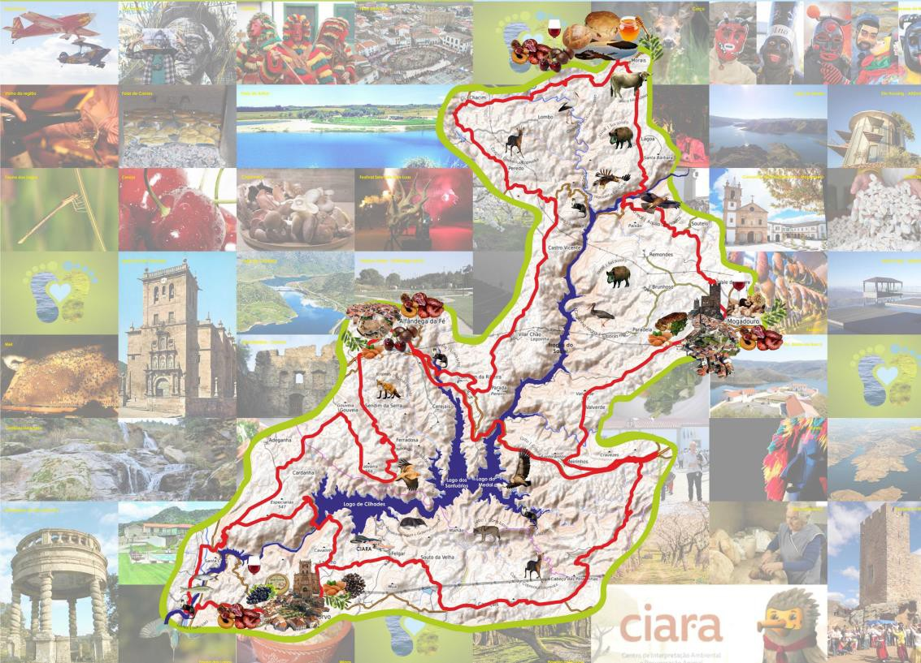
Valores do território
  O projeto pretendeu valorizar e potencializar os valores do território, tanto na sua
dimensão natural como cultural.

Slide 6




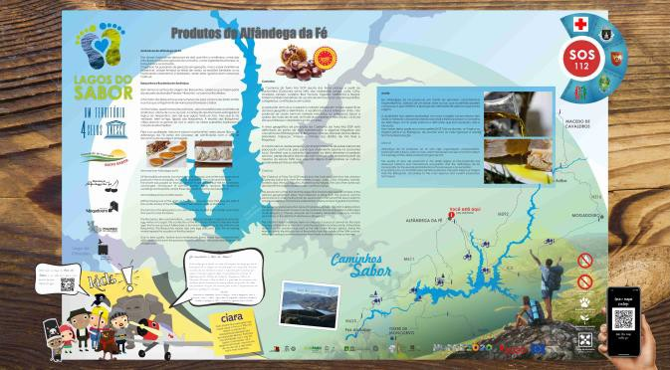
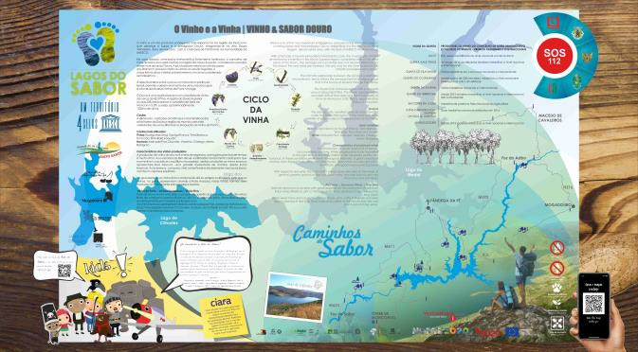
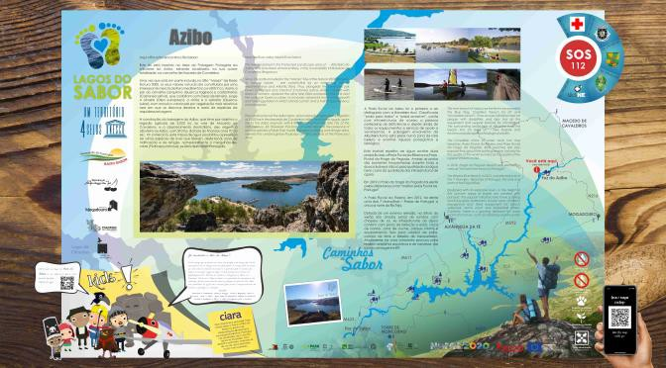
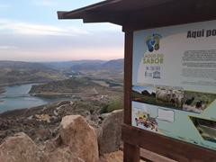
Infopontos e Mesas Interpretativas com valores do território

Slide 7
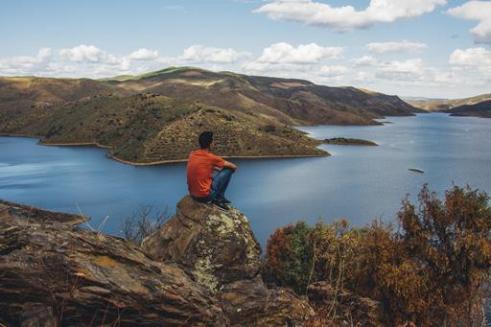
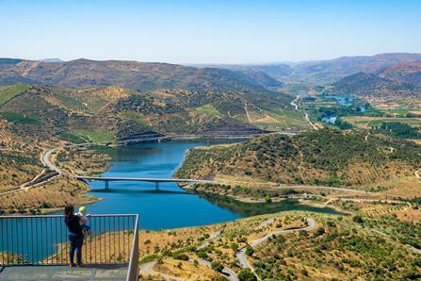
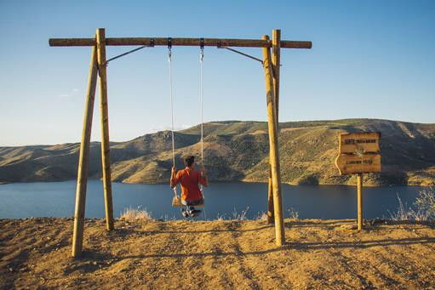
Miradouros dos Lagos do Sabor

Slide 8
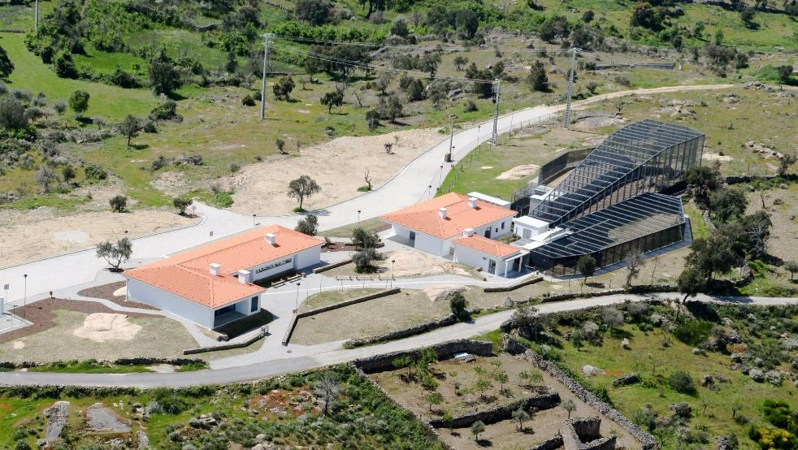
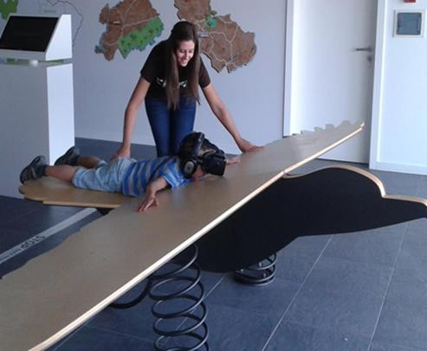
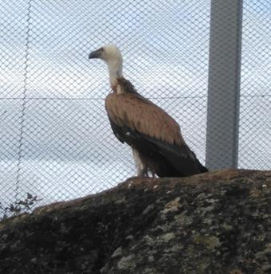
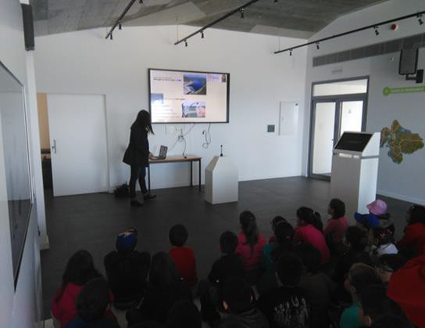
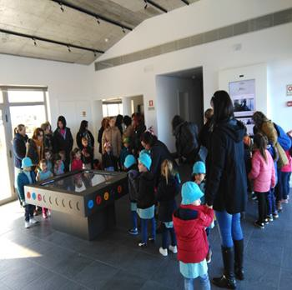
Lagos do Sabor | CIARA
Os objetivos do CIARA (Centro de Interpretação Ambiental e Recuperação Ambiental) são:
a) Divulgar informações sobre todas as medidas e planos
ambientais implementados no Baixo Sabor;
b) Apoiar as atividades de monitoramento e manutenção de
todas as medidas de minimização e compensação implementadas;
c) Constituir um centro de acolhimento temporário de
animais feridos e recuperação em cooperação com o Hospital
Veterinário da UTAD, visando posterior liberação para a
natureza;
d) Estabelecer um novo relacionamento com o público local e
geral, em termos de questões de educação ambiental relacionadas ao Baixo Sabor.
e) Melhorar e promover o património ambiental e cultural do
território.
f) 4.600 visitas em 4 anos
g) Em 4 anos deram entrada no CIARA 257 animais, destes 76% foram devolvidos à Natureza.

Slide 9
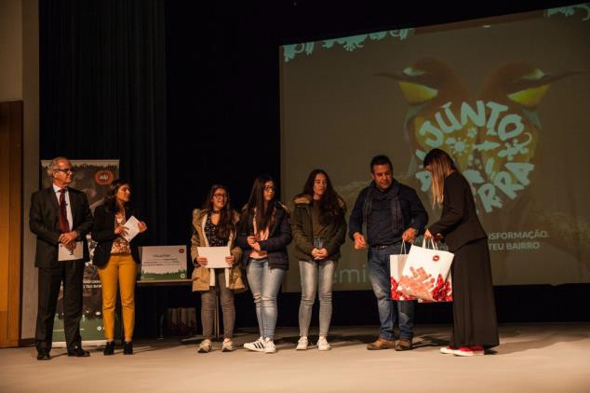
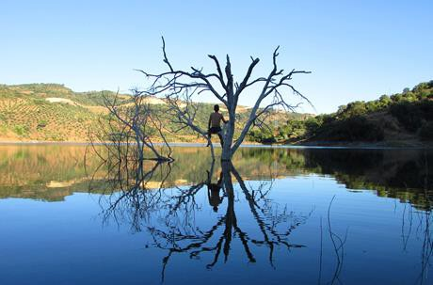
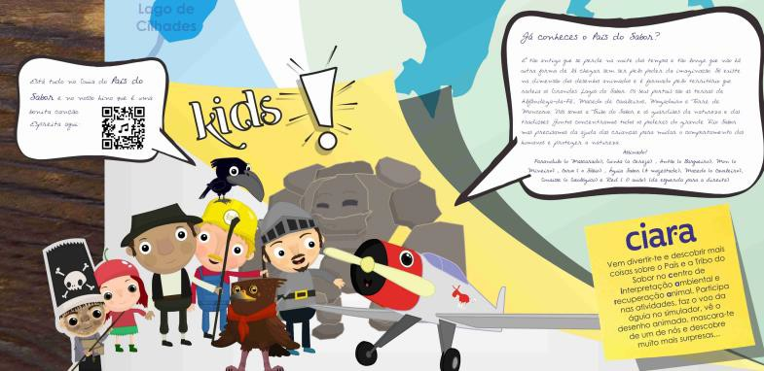
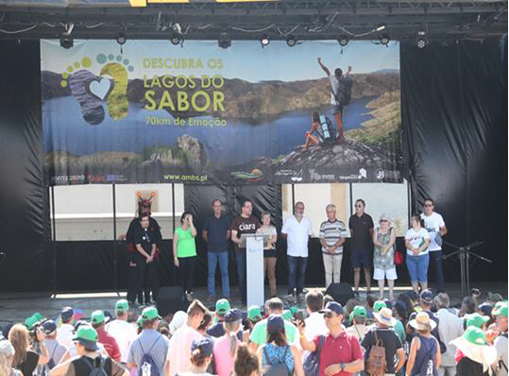
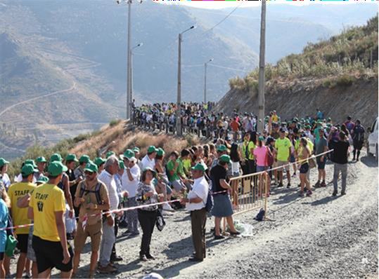
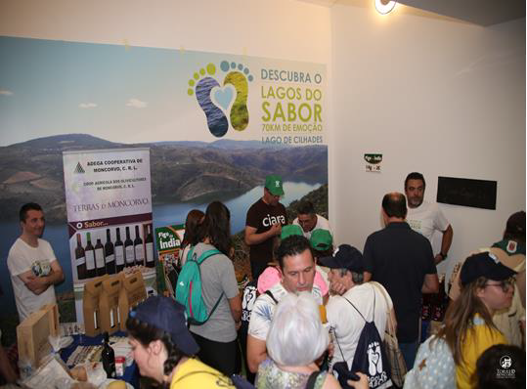
Atividades | Lagos do Sabor
Imaginário Infantil Lagos do Sabor
JAT | Junto à Terra
Concurso Fotográfico Lagos do Sabor
1.º Caminhão
Tentativa do Recorde do Guiness de Selfies
Sabor Food Fest

Slide 10
DADOS GLOBAIS
AÇÕES E MEDIDAS PARA A CONSERVAÇÃO DA PAISAGEM APOIADAS PELO FUNDO DO BAIXO SABOR
 |  | INVESTIMENTO / FINANCIAMENTO
DESIGNAÇÃO DO PROJETO | BENEFICIÁRIO | Total do Projeto | Inv. Total Elegível | FBS
Geoparque Terras de Cavaleiros | Associação Geoparque Terras de Cavaleiros | 228 417,23 € | 217 589,82 € | 195 830,84 €
Recuperação dos edificios e linha de embalamento da Cooperativa Agrícola de Alfandega da Fé | Cooperativa Agrícola de Alfandega de Fé | 440 093,37 € | 316 483,22 € | 284 134,90 €
Parque Verde Quinta da Judite | Municipio de Torre de Moncorvo | 602 738,55 € | 576 451,30 € | 518 806,17 €
Rede dos Centros de Acolhimento e apoio ao visitante - Turismo Sénior do Sabor - Parada, Gebelim e Meirinhos | Associação para o Apoio Social e Cultural Parada, Gebelim e Meirinhos | 374 196,28 € | 338 712,73 € | 304 841,46 €
Espaço Mais - Mogadouro apoia Inclusão Social | Município de Mogadouro | 50 400,00 € | 40 000,00 € | 36 000,00 €
Centro de Estudo e Investigação do Património Arqueológico e Cultural do Sabor | Projecto Arqueológico da Região de Moncorvo (PARM) | 26 876,60 € | 21 850,90 € | 19 665,81 €
Requalificação do Caminho Municipal 1157 com Ligação aos Caminhos do Sabor | União de Freguesias de Eucísia, Gouveia e Valverde/ Mun. de Alfândega da Fé | 158 493,30 € | 158 493,30 € | 142 643,97 €
A arte e a flora rupestre como factor de distinção na promoção do vale do Sabor | ICETA-UP (CIBIO) | 43 939,06 € | 43 939,06 € | 39 545,15 €
Melhoria Produtiva Apícola | Associação de Apicultores de Montemé - a Seita da Abelha | 26 661,32 € | 23 225,50 € | 20 902,95 €
Construção de um Forno Comunitário | Junta de Freguesia de Paradela | 88 351,50 € | 88 351,50 € | 79 516,35 €
Macedo de Cavaleiros 2030 - Estratégia para a Dinamização Económica e Turismo Sustentável | Município de Macedo de Cavaleiros | 36 900,00 € | 36 900,00 € | 33 210,00 €
Festival da Migas e do Peixe do Rio e Requalificação e Recuperação das embarcações de pesca tradicional | ACIM - Associação dos Comerciantes e Industriais do Concelho de Moncorvo | 108 395,09 € | 88 135,00 € | 79 321,50 €
TOTAL |  | 2 185 462,30 € | 1 950 132,33 € | 1 754 419,10 €
47 PROJECTOS
FINANCIADOS
INVESTIMENTO
3.560.517€
POSTOS DE TRABALHO CRIADOS /
Construção e Exploração
296
POSTOS DE TRABALHO MANTIDOS
+ 700

